Slide 1


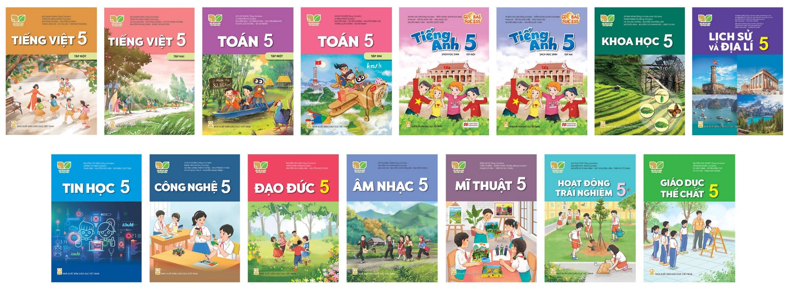
BỘ SÁCH GIÁO KHOA
KẾT NỐI TRI THỨC VỚI CUỘC SỐNG
LỚP 5

Slide 2

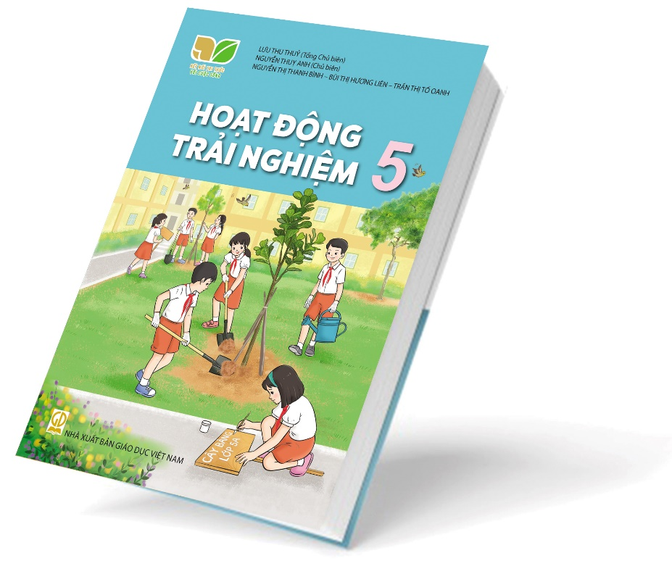
SÁCH GIÁO KHOA
HOẠT ĐỘNG TRẢI NGHIỆM 5
Tổng Chủ biên : Lưu Thu Thuỷ
Chủ biên : Nguyễn Thuỵ Anh
Tác giả : Nguyễn Thị Thanh Bình, Bùi Thị Hương Liên,
Trần Thị Tố Oanh

Slide 3
NỘI DUNG
I.
ĐIỂM MỚI CỦA HOẠT ĐỘNG GIÁO DỤC TRONG CHƯƠNG TRÌNH
II.
TÍNH KẾT NỐI, LIÊN THÔNG CỦA SÁCH HĐTN CÁC LỚP
III.
CẤU TRÚC CỦA MỘT CHỦ ĐỀ TRẢI NGHIỆM
IV.
NHỮNG ĐIỂM NỔI BẬT VỀ NỘI DUNG SÁCH
V.
GIỚI THIỆU TÀI LIỆU HỖ TRỢ
VI.
KẾT LUẬN

Slide 4

I.
ĐIỂM MỚI CỦA HOẠT ĐỘNG GIÁO DỤC TRONG CHƯƠNG TRÌNH
1
Tạo điều kiện cho học sinh bổ sung những khuyết thiếu về trải nghiệm thực tế, giúp tiếp cận thực tế gần nhất;
2
Giúp học sinh có cơ hội kết nối kiến thức và kĩ năng của các môn học với thực tiễn cuộc sống, huy động tổng hợp những kiến thức đó và vận dụng các kinh nghiệm đã có để xử lí tình huống, hoàn thành nhiệm vụ cụ thể được giao;
Thực hiện các nhiệm vụ được giao
3
Mang lại cho học sinh những bài học mới, kinh nghiệm mới, kiến thức và kĩ năng mới thông qua việc giải quyết các nhiệm vụ một cách sáng tạo, vượt qua khó khăn;
4
Giúp học sinh thể nghiệm các cảm xúc tích cực, thay đổi thái độ và hành vi, xây dựng lối sống bền vững;
5
Giúp hình thành và trau dồi các phẩm chất và năng lực cần thiết để phát huy tiềm năng sáng tạo và khả năng thích ứng với cuộc sống, môi trường và nghề nghiệp tương lai;
6
Giúp kết nối gia đình, nhà trường và xã hội qua việc mở rộng không gian trải nghiệm của học sinh và việc vận dụng các kiến thức mới vào thực tế.

Slide 5
II.
TÍNH KẾT NỐI, LIÊN THÔNG CỦA SÁCH HĐTN CÁC LỚP
Đảm bảo sự liên thông về các mạch nội dung lớn xuyên suốt ở các lớp:
Đảm bảo sự liên thông về cấu trúc sách
Hoạt động hướng vào bản thân:
+ Khám phá bản thân
+ Rèn luyện bản thân
Ngoài mục lục, các kí hiệu sử dụng trong sách, lời giới thiệu, bảng thuật ngữ, sách giáo khoa Hoạt động trải nghiệm 5 bao gồm 9 chủ đề và 1 tuần hoạt động tổng kết cuối năm.
Hoạt động hướng đến xã hội:
+ Chăm sóc gia đình
+ Xây dựng nhà trường
+ Kết nối cộng đồng
Sách với 9 chủ đề lớn thể hiện trọn vẹn các mạch nội dung mà Chương trình quy định
Hoạt động hướng đến tự nhiên:
+ Hoạt động tìm hiểu và bảo tồn cảnh quan thiên nhiên
+ Hoạt động tìm hiểu và bảo vệ môi trường
Tuần 35 là tuần tổng kết năm giúp học sinh hoàn thiện “hồ sơ trải nghiệm” trong cả năm học, đánh giá định tính, định lượng kết quả trải nghiệm và đưa ra kế hoạch hoạt động trải nghiệm cho mùa hè.
Hoạt động hướng nghiệp:
+ Hoạt động tìm hiểu về nghề nghiệp
+ Rèn luyện sử dụng dụng cụ lao động an toàn.

Slide 6



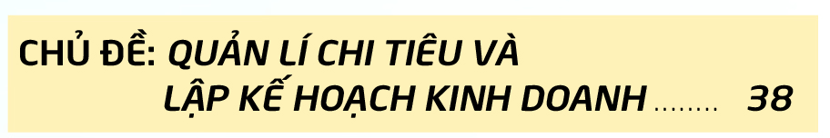



III.
CẤU TRÚC MỘT CHỦ ĐỀ TRẢI NGHIỆM
CUỐN SÁCH BAO GỒM 9 CHỦ ĐỀ VÀ MỘT TUẦN TỔNG KẾT.
Mục tiêu của chủ đề lớn: Mục tiêu và yêu cầu cần đạt của chủ đề, bám sát theo yêu cầu cần đạt của Chương trình.
Mỗi chủ đề lớn được thực hiện trong 3 hoặc 4 tuần, tuỳ theo thời lượng mạch nội dung quy định của Chương trình.
Mỗi tuần đều có 3 loại hình HĐTN được gắn kết thống nhất với cùng một nội dung xuyên suốt: SHDC, HĐGDTCĐ, SHL.
Hoạt động sau giờ học là khi HS vận dụng những kĩ năng mới vào thực tế cùng bạn bè, người thân và cộng đồng
Mục tự đánh giá sau chủ đề: Nhận xét, đánh giá kết quả HĐTN ở mức độ thường xuyên.

Slide 7
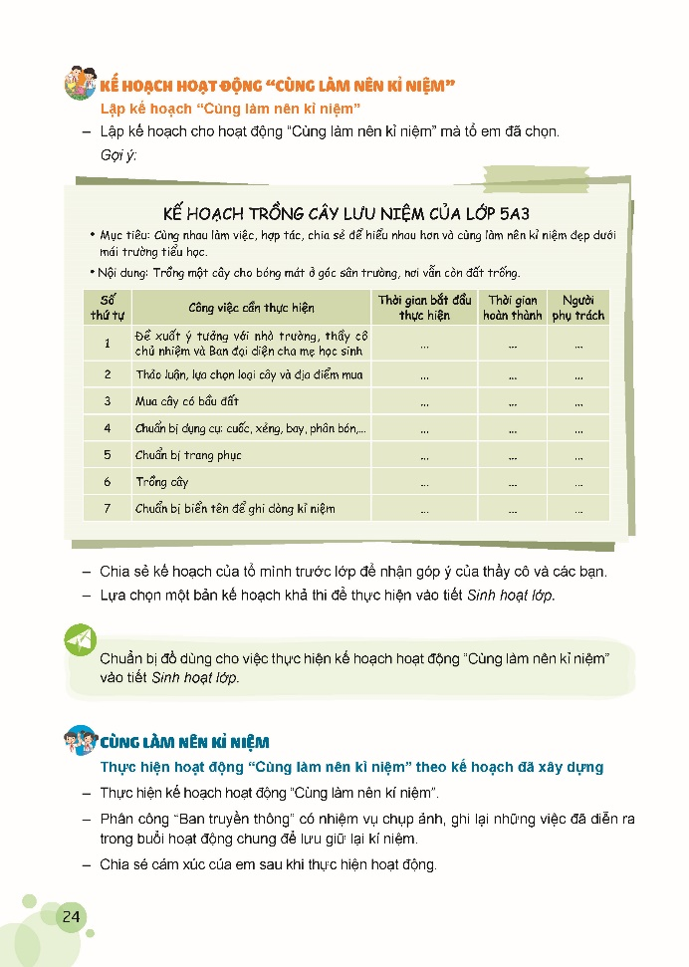
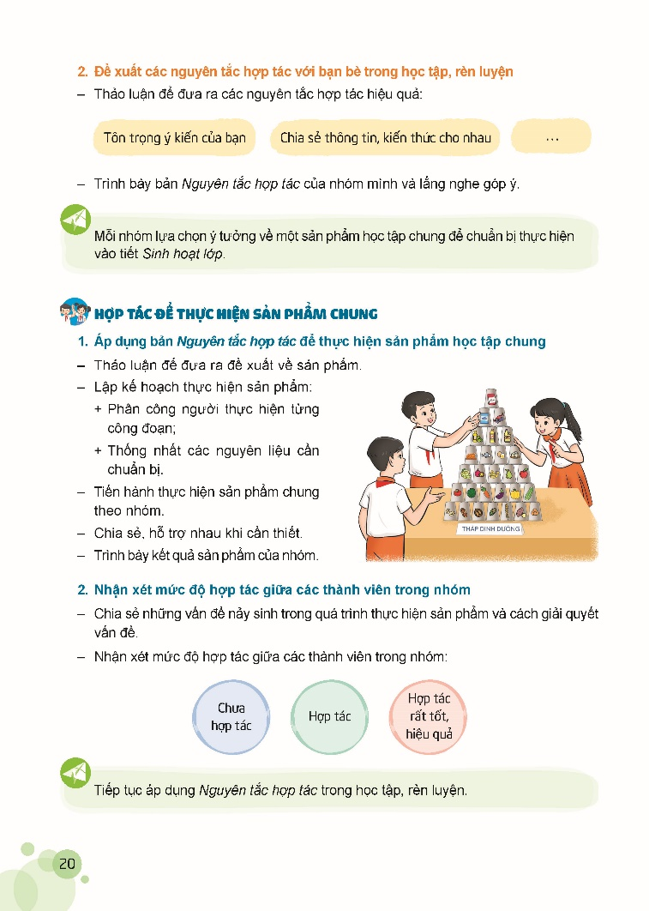
IV.
NHỮNG ĐIỂM NỔI BẬT VỀ NỘI DUNG SÁCH
Chú trọng việc đề xuất các dự án, các nhiệm vụ chung ở trường, ở nhà và trong cộng đồng để HS có cơ hội đối mặt với những vấn đề này sinh, qua đó rèn luyện các năng lực hợp tác, tự chủ và những đức tính cần thiết cho việc thích ứng với
môi trường học tập mới trong tương lai.

Slide 8
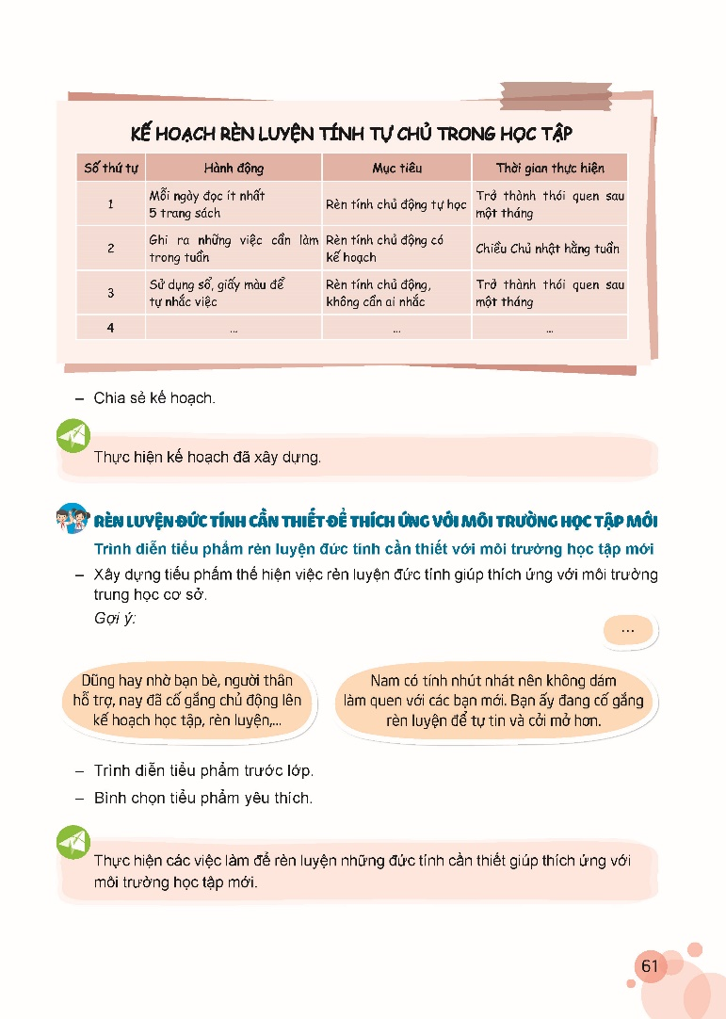
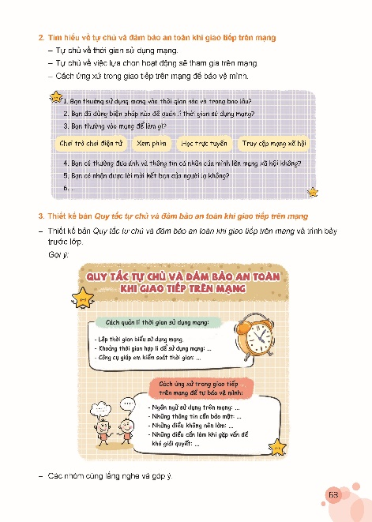
IV.
NHỮNG ĐIỂM NỔI BẬT VỀ NỘI DUNG SÁCH
Chú trọng việc rèn luyện khả năng tự chủ của mỗi HS:
Tự chủ trong công việc hằng ngày;
tự chủ trong việc tham gia mạng xã hội và sử dụng in‒tơ‒nét;
tự chủ trong hoạt động xã hội và trong học tập; tự chủ trong việc quản lí chi tiêu gia đình;
tự chủ khi tham gia tổ chức các sự kiện truyền thống của nhà trường.
HS lớp 5 đã đảm đương được vai trò tổ chức để HS các khối khác hưởng ứng, tham gia.

Slide 9
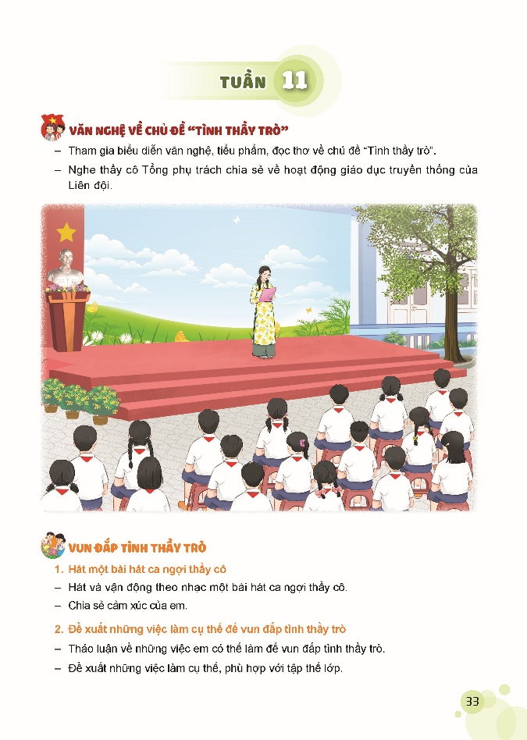
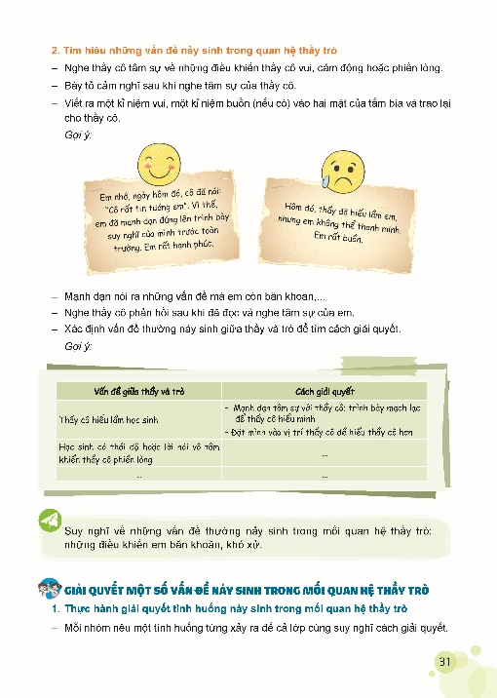
IV.
NHỮNG ĐIỂM NỔI BẬT VỀ NỘI DUNG SÁCH
Chú trọng những hoạt động kết nối cảm xúc giữa thầy và trò, giữa các thành viên trong tập thể lớp để tạo kỉ niệm của năm cuối cấp với những hoạt động thiết thực như:
Tâm sự thầy trò;
Cùng làm nên kỉ niệm;
Sứ giả tình bạn…
Các hoạt động này đi sâu vào việc :
xây dựng cảm xúc tích cực giữa thầy, trò và giữa các HS;
trang bị kĩ năng xử lí các mâu thuẫn nảy sinh theo các bước như lắng nghe, để tâm đến cảm xúc của thầy, của bạn;
đặt mình vào vị trí người khác để điều chỉnh suy nghĩ, thái độ, hành vi của mình.

Slide 10
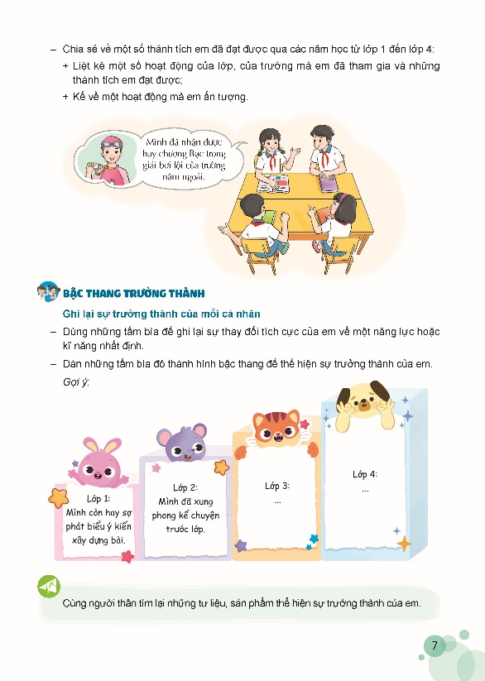
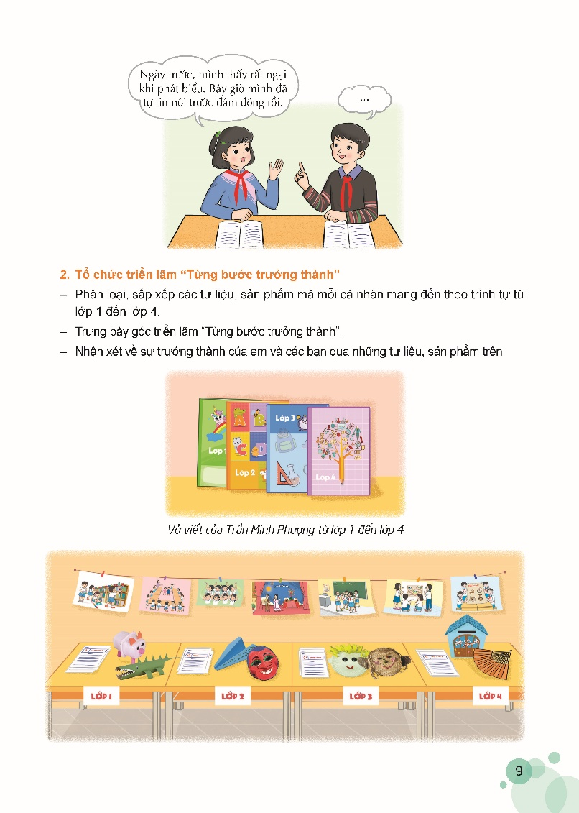
IV.
NHỮNG ĐIỂM NỔI BẬT VỀ NỘI DUNG SÁCH
Chú trọng hướng dẫn HS thấy được cả quá trình rèn luyện và sự tiến bộ của bản thân, cảm nhận sự tự hào về mình trong cả chặng đường học tập, rèn luyện cùng tập thể. Đây là bước quan trọng để các em có sự tự tin khi bước vào môi trường học tập mới sau này.

Slide 11


V.
SÁCH GIÁO VIÊN VÀ TÀI LIỆU BỔ TRỢ
taphuan.nxbgd.vn
hanhtrangso.nxbgd.vn

Slide 12
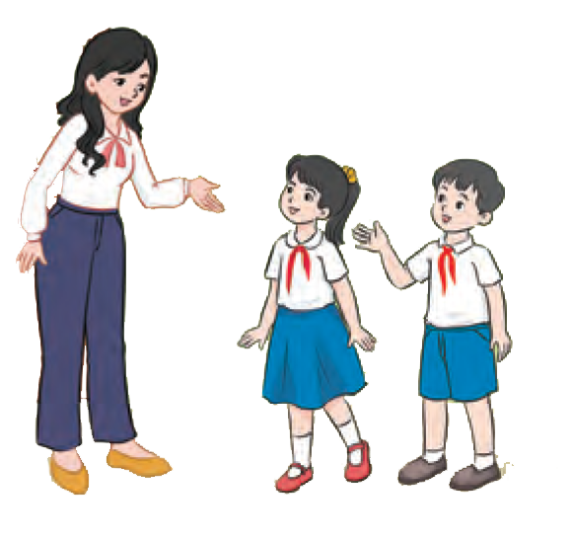
VI.
KẾT LUẬN
SÁCH GIÁO KHOA HOẠT ĐỘNG TRẢI NGHIỆM 5
DỄ THỰC HIỆN với giáo viên, THÚ VỊ đối với HS thông qua những hoạt động
Rất thực tế và cụ thể
Độc đáo, bất ngờ, không nhàm chán
Rút ra cách thực hiện, hướng dẫn kỹ năng mới
Thể hiện thông điệp của Bộ sách:
CHUẨN MỰC- KHOA HỌC- HIỆN ĐẠI

Slide 13


